Slide 1
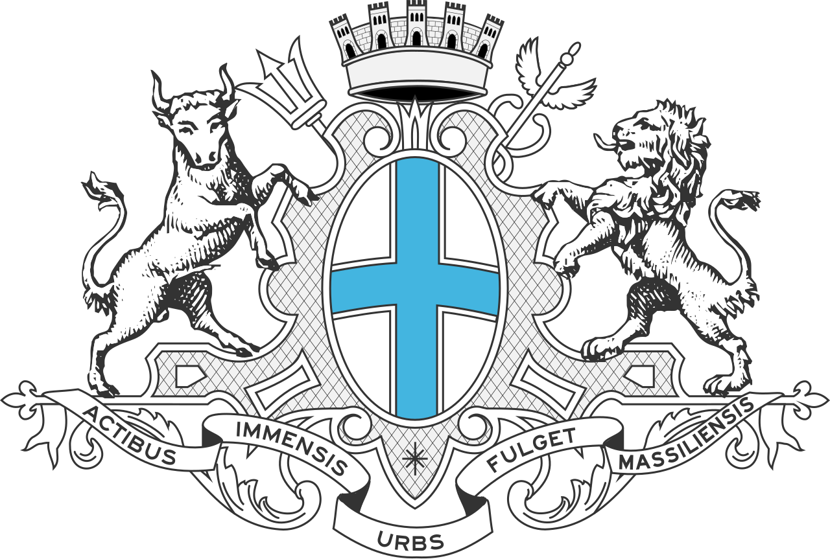
Cliquez Gauche
PPS En Manuel
Merci
Blason de Marseille

Slide 2
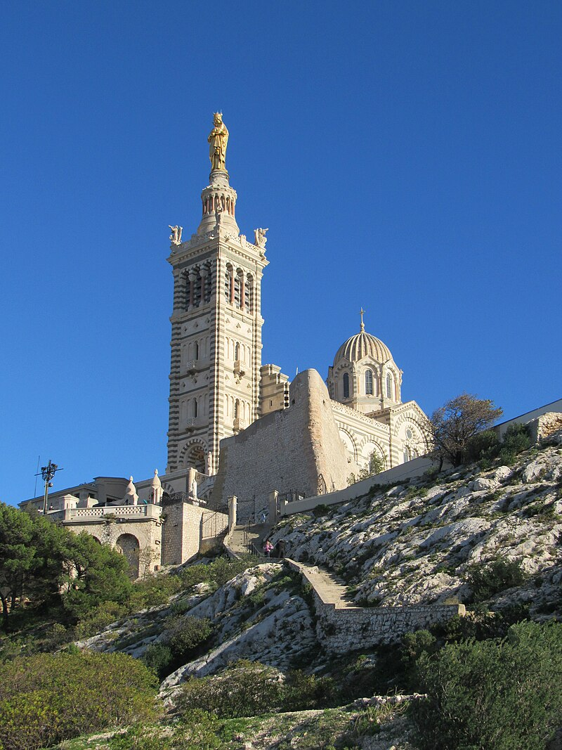
La Ville De Marseille
Basilique_Notre-Dame_de_la_Garde_(Marseille

Slide 3
Fondée vers 600 av. J.-C. par des marins et des marchands grecs originaires de Phocée (d'où son appellation de « cité phocéenne ») sous le nom de Μασσαλία / Massalía, Marseille est depuis l'Antiquité un important port de commerce et de passage. Elle connaît un essor commercial considérable pendant la période coloniale et plus particulièrement au cours du XIXe siècle, devenant une ville industrielle et négociante prospère[2].

Slide 4
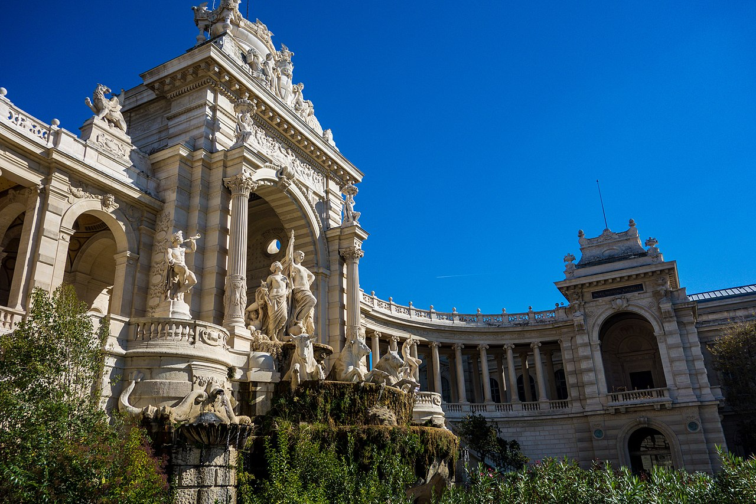
France - Marseille

Slide 5
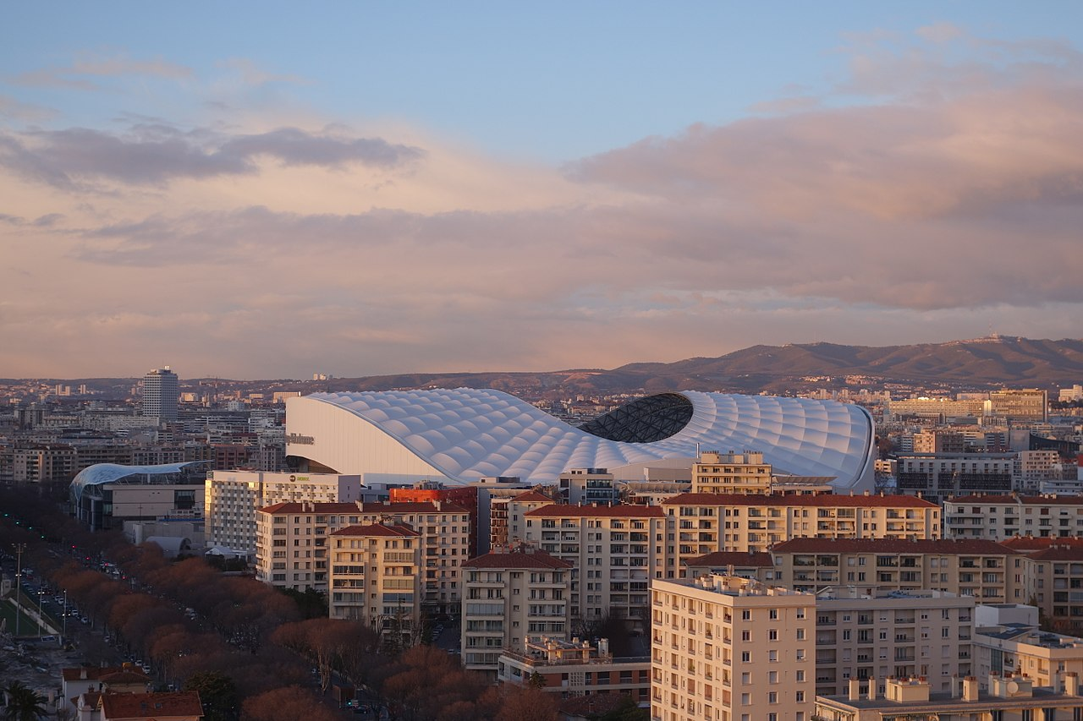
Stade Vélodrome

Slide 6
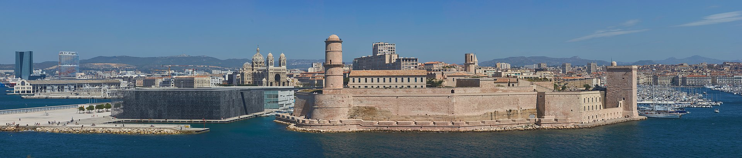
Marseille panorama from Palais du Pharo

Slide 7
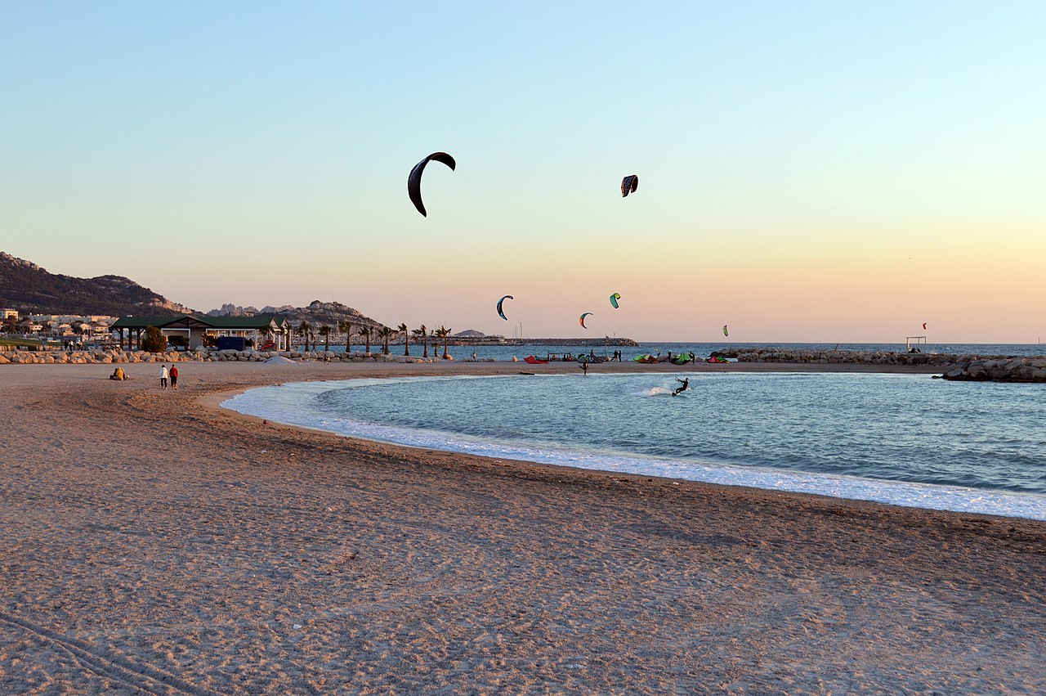
Des kitesurfeurs sur les plages du Prado.

Slide 8
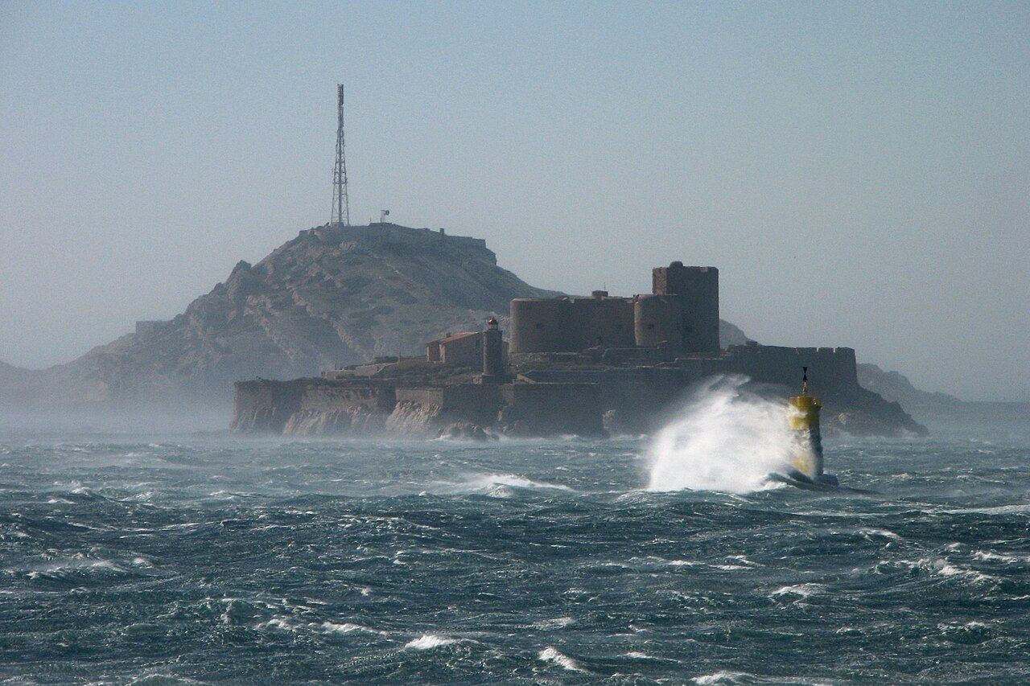
Mistral sur l’archipel du Frioul et le château d'If.

Slide 9
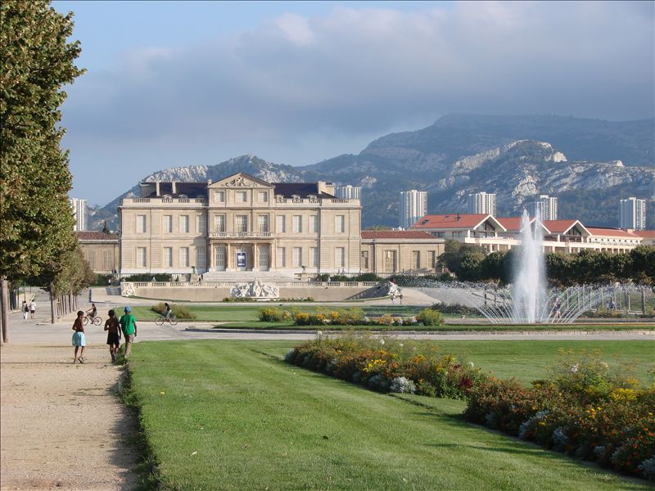
Le parc Borély.

Slide 10
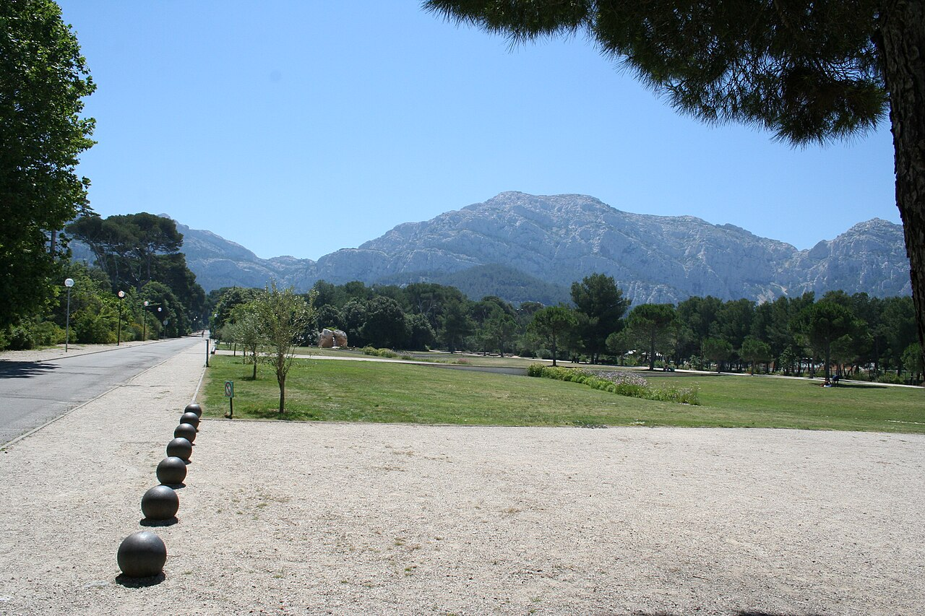
Campagne_Pastré_à_Marseille

Slide 11
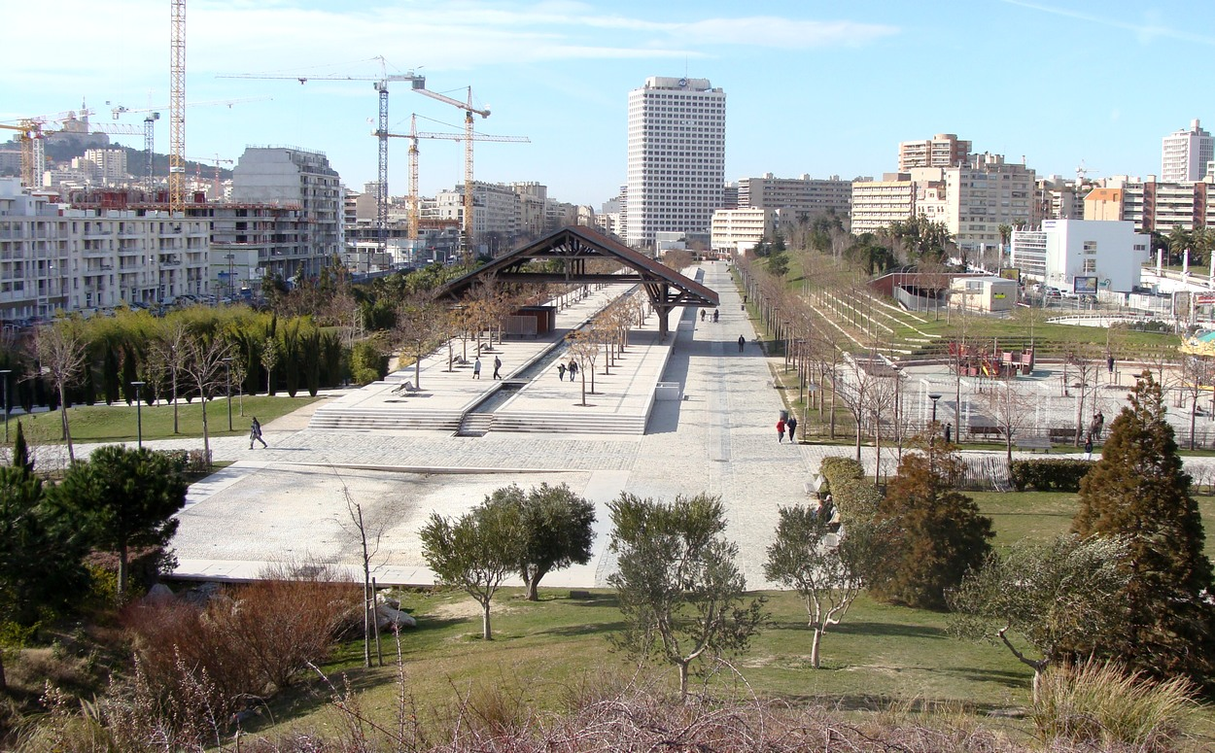
Le parc du 26e Centenaire.

Slide 12
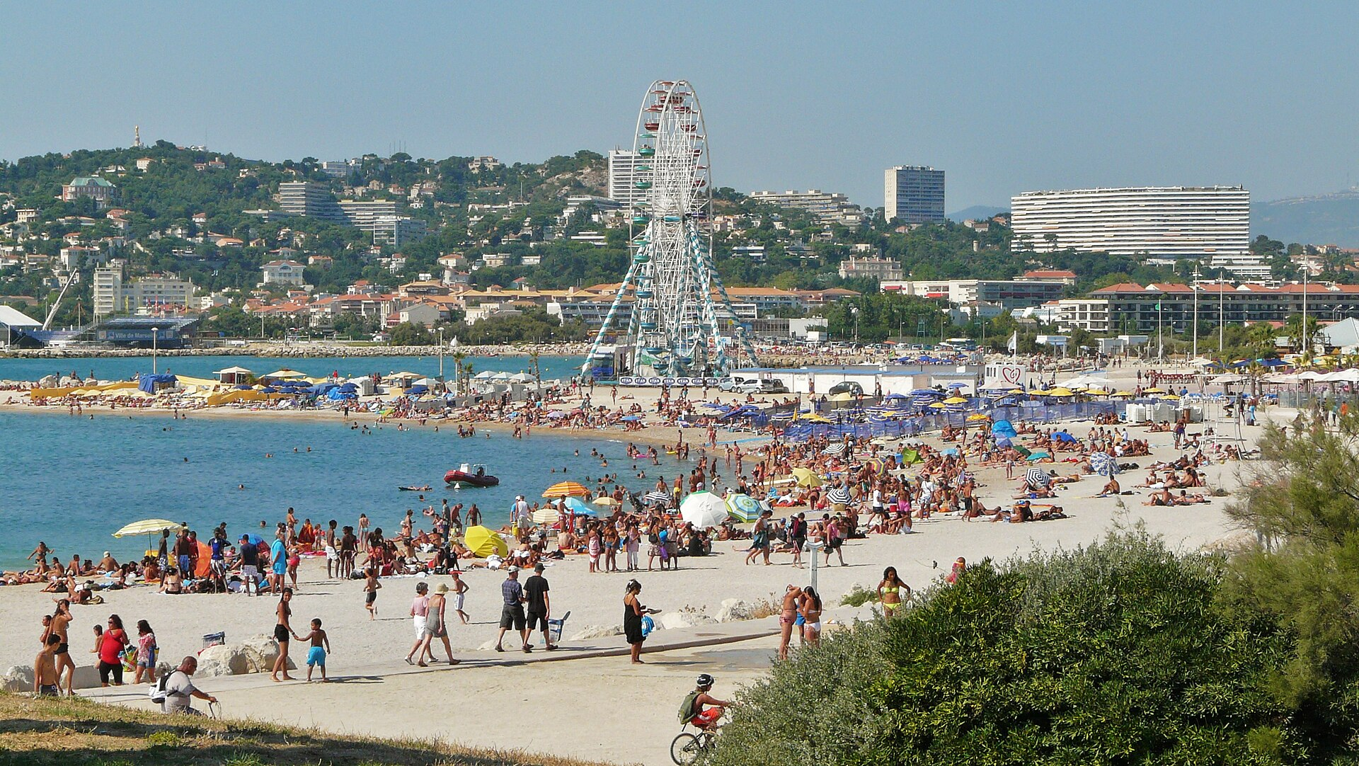
Le parc balnéaire du Prado.

Slide 13
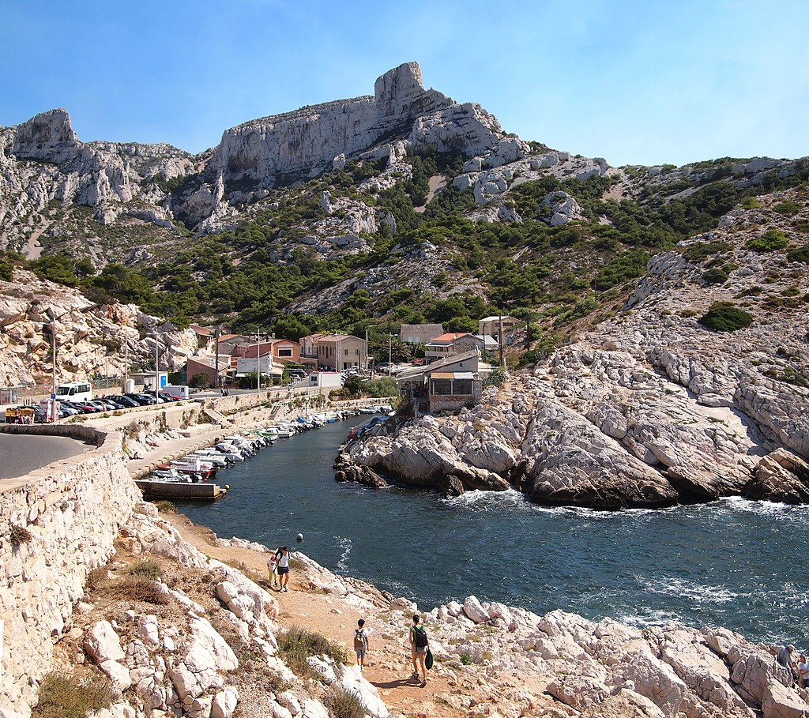
La calanque de Callelongue.

Slide 14
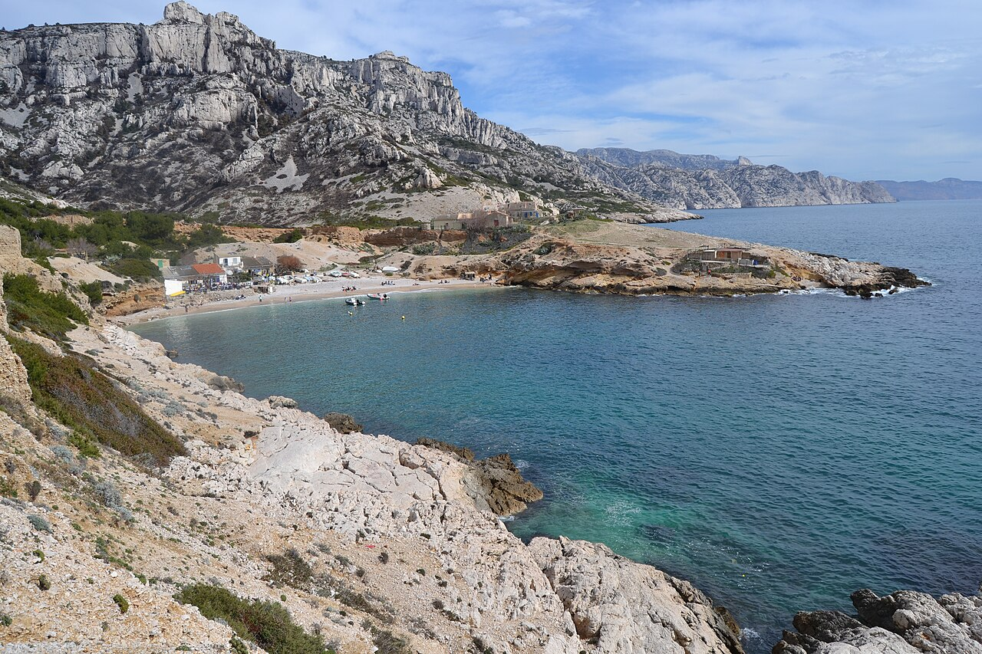
La calanque de Marseilleveyre.

Slide 15
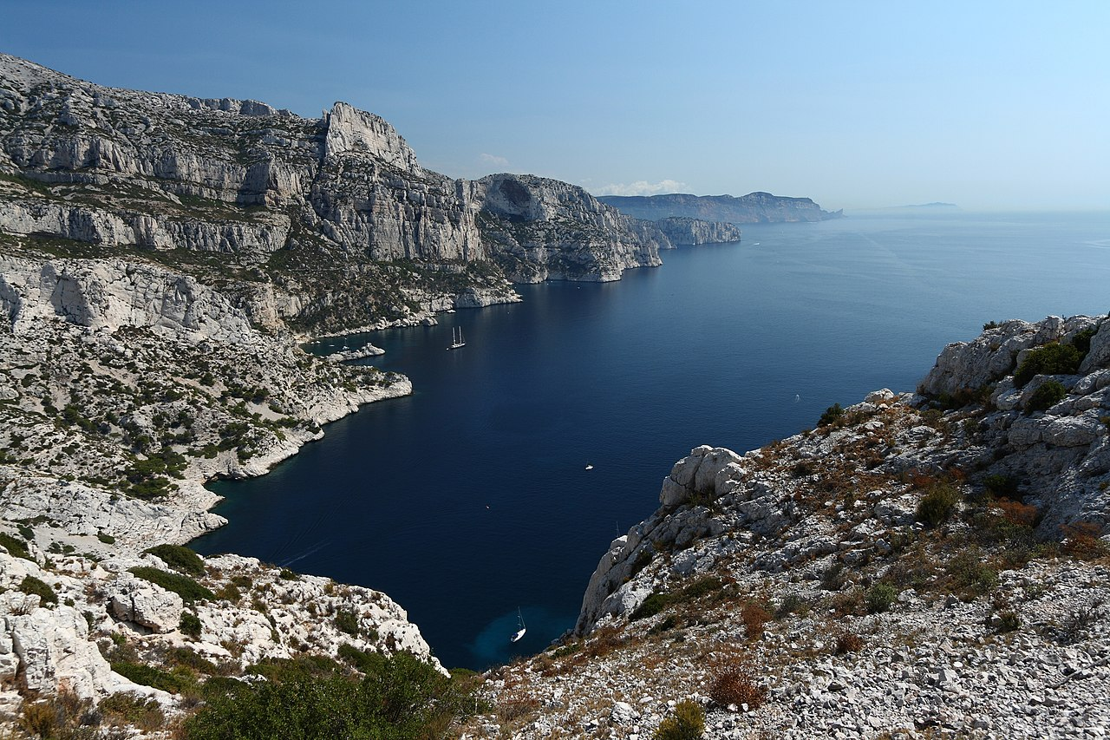
La calanque de Morgiou.

Slide 16
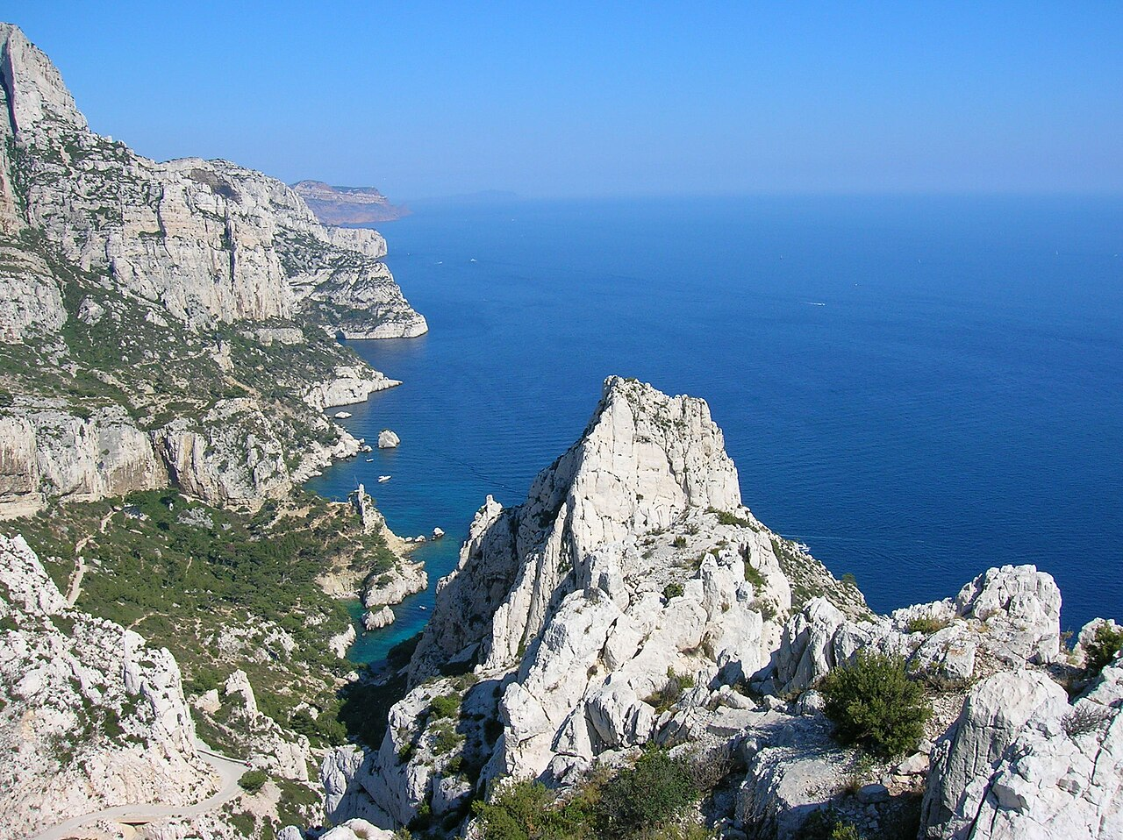
La calanque de Sugiton.

Slide 17
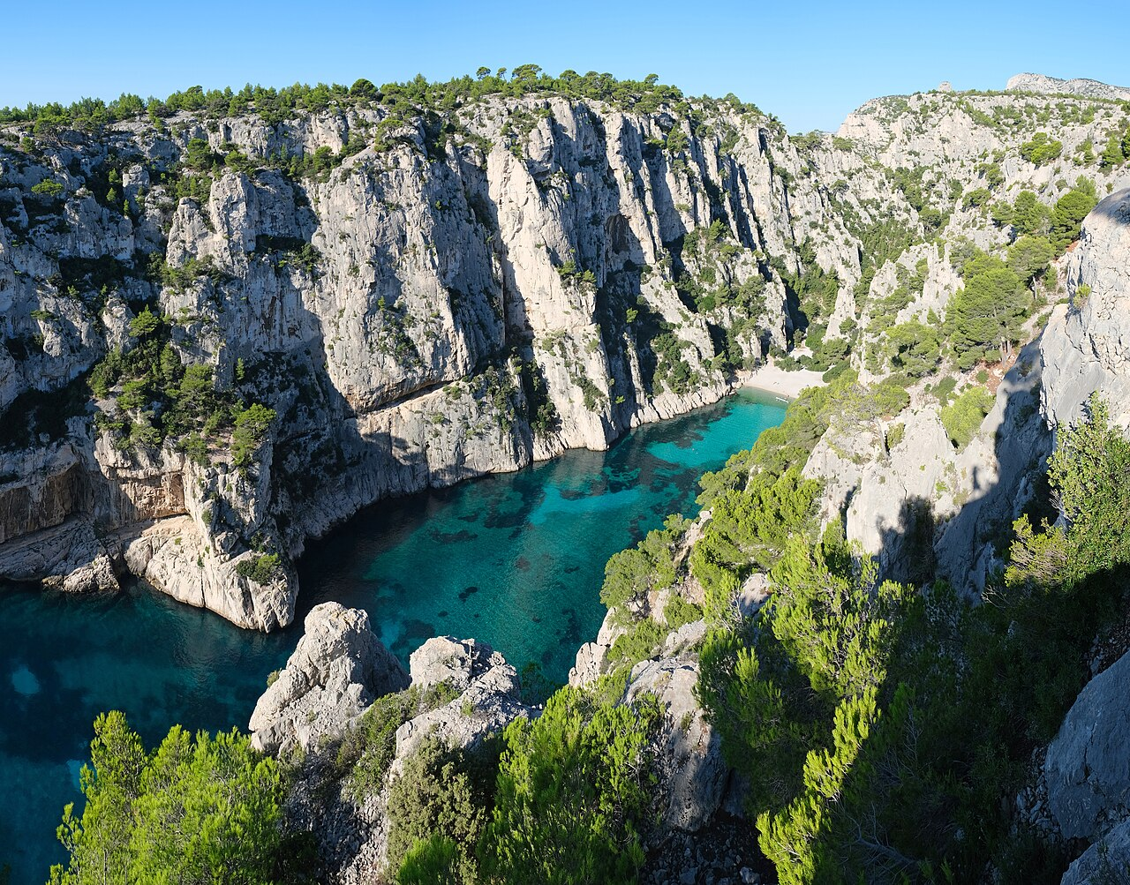
La calanque d'En-Vau.

Slide 18
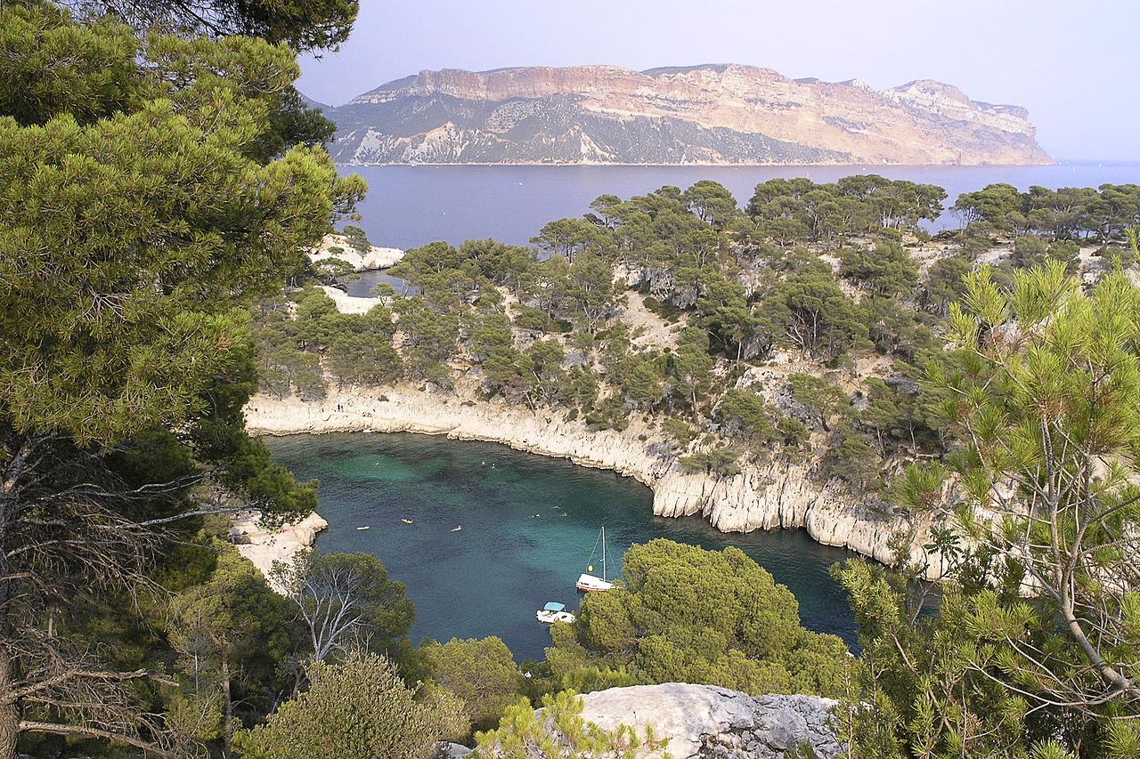
La calanque de Port-Pin.

Slide 19
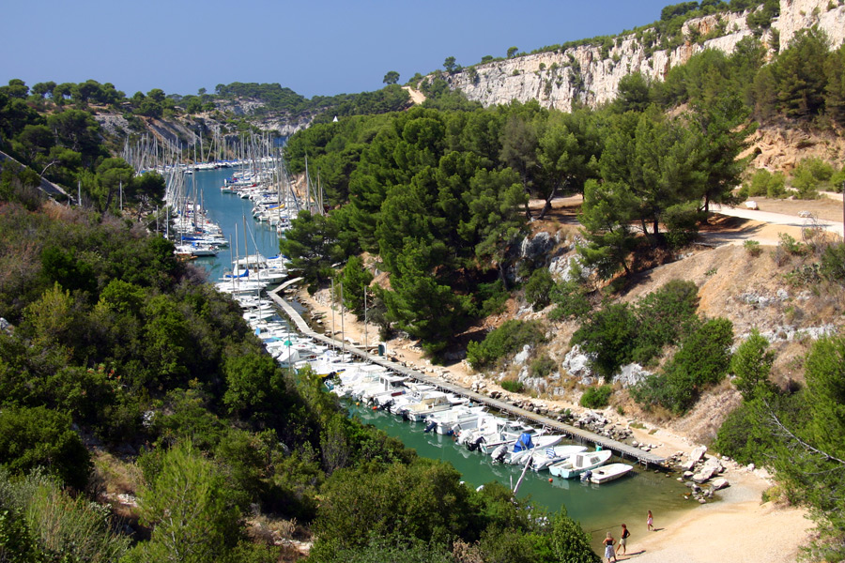
La calanque de Port-Miou.

Slide 20
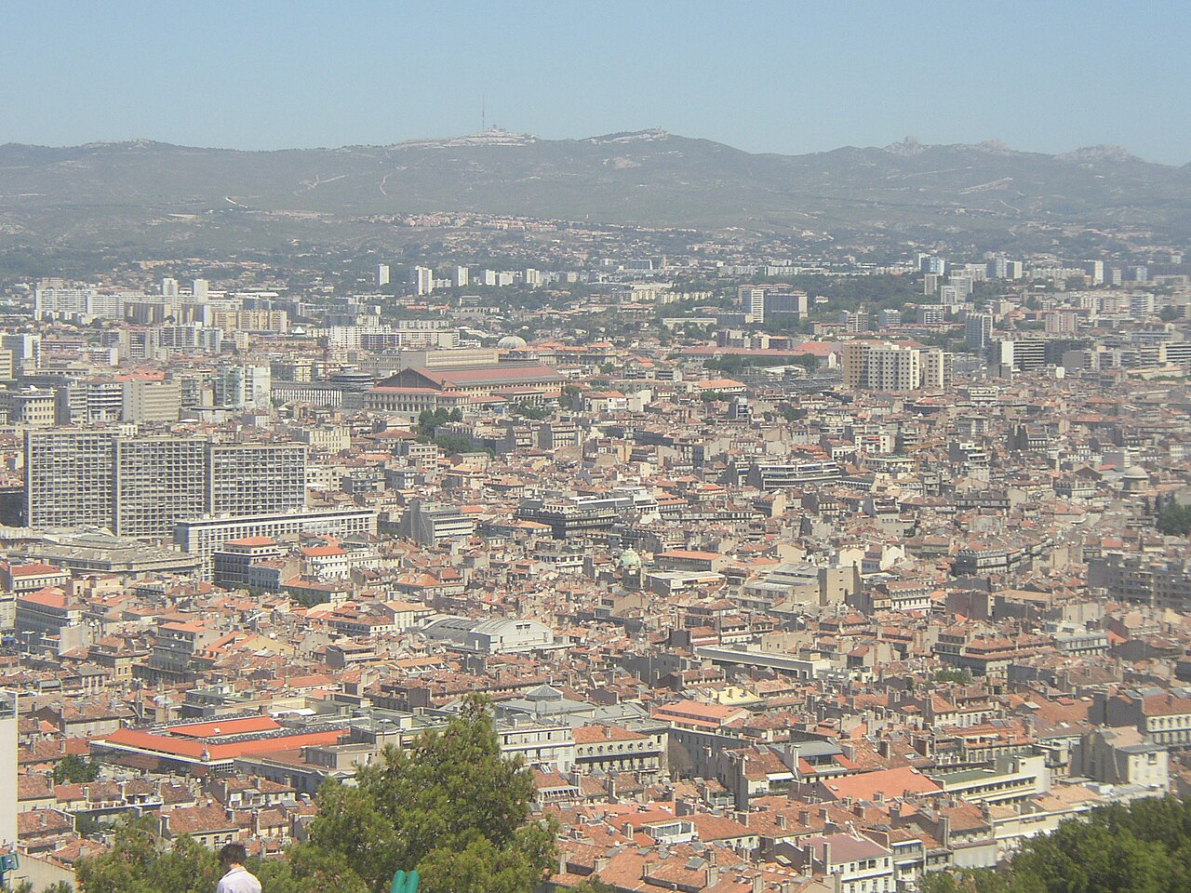
Vue d'une partie du centre-ville.

Slide 21
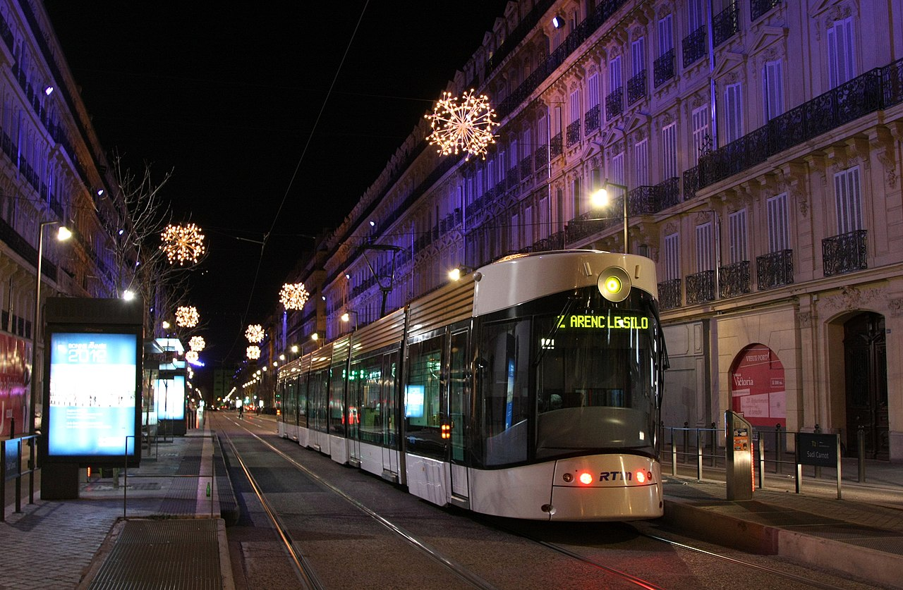
La rue de la République réhabilitée.

Slide 22
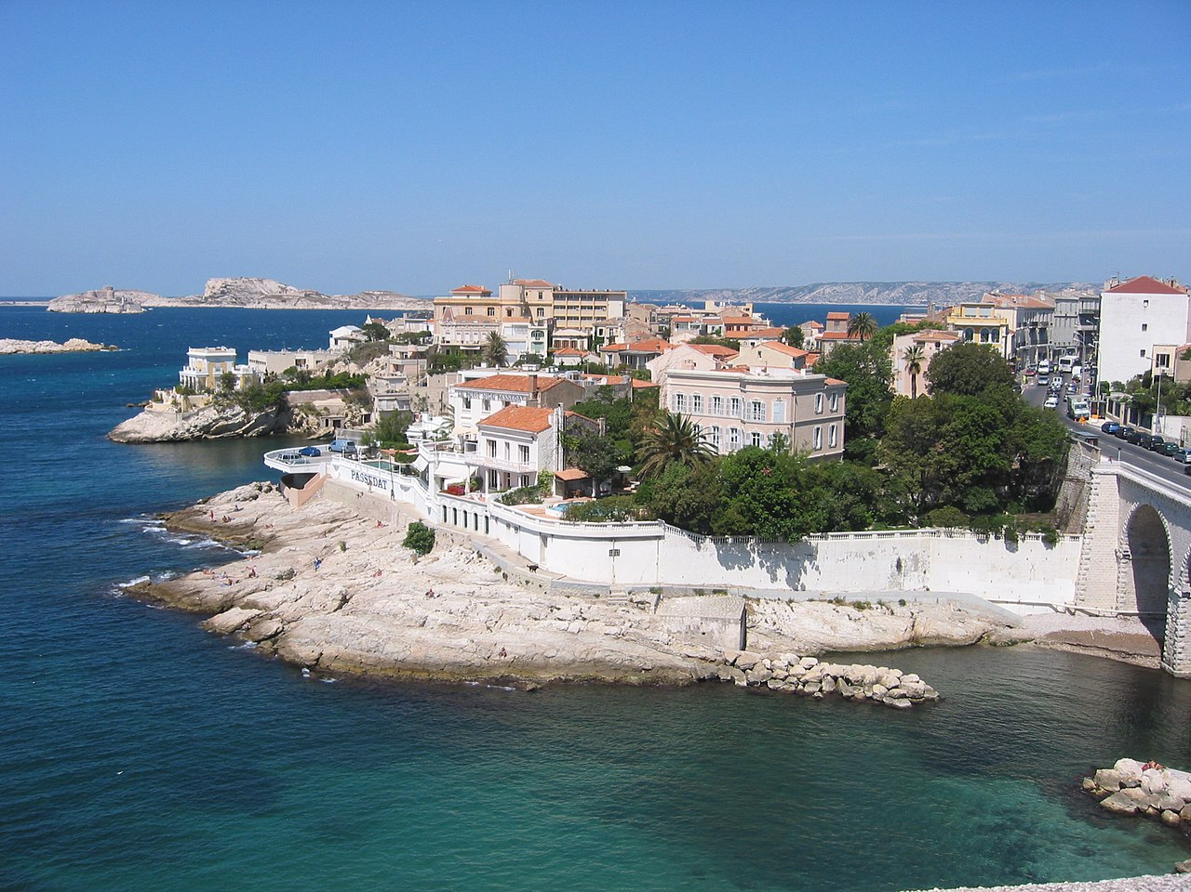
Marseille-corniche

Slide 23
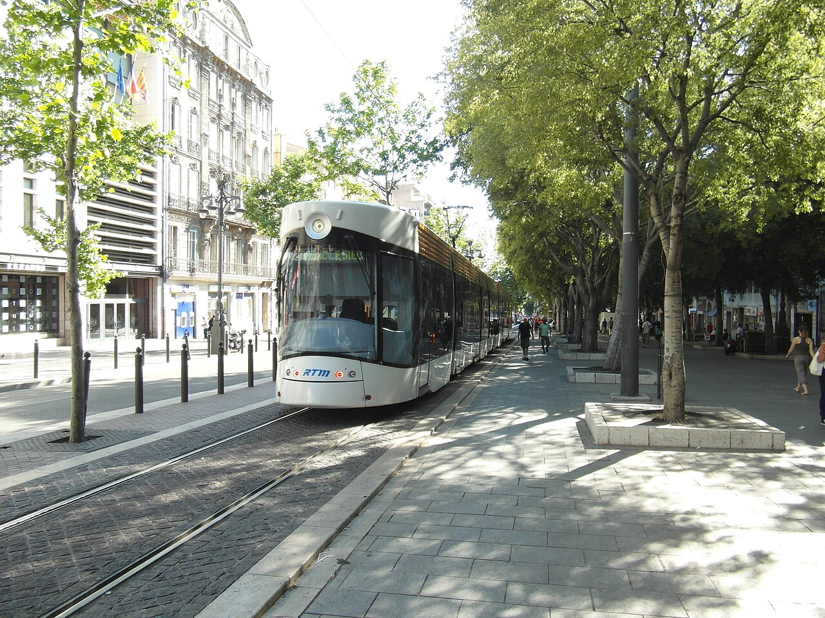
Marseille_-_Tramway_-_Canebière

Slide 24
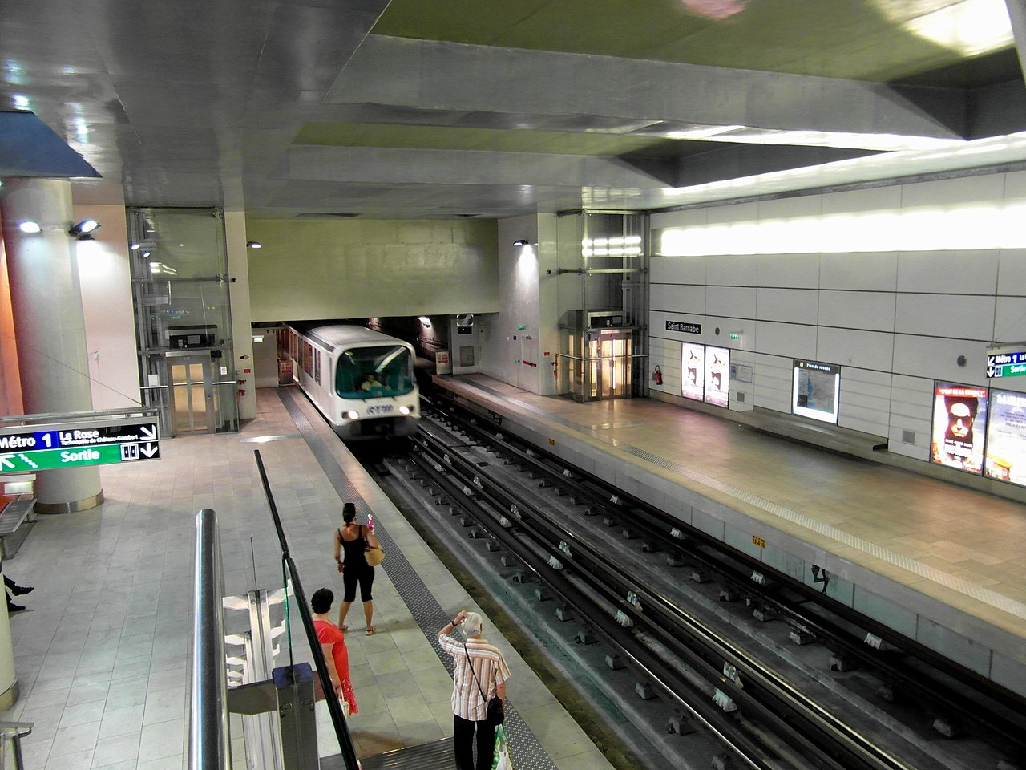
Marseille_-_Métro_-_Saint-Barnabé

Slide 25
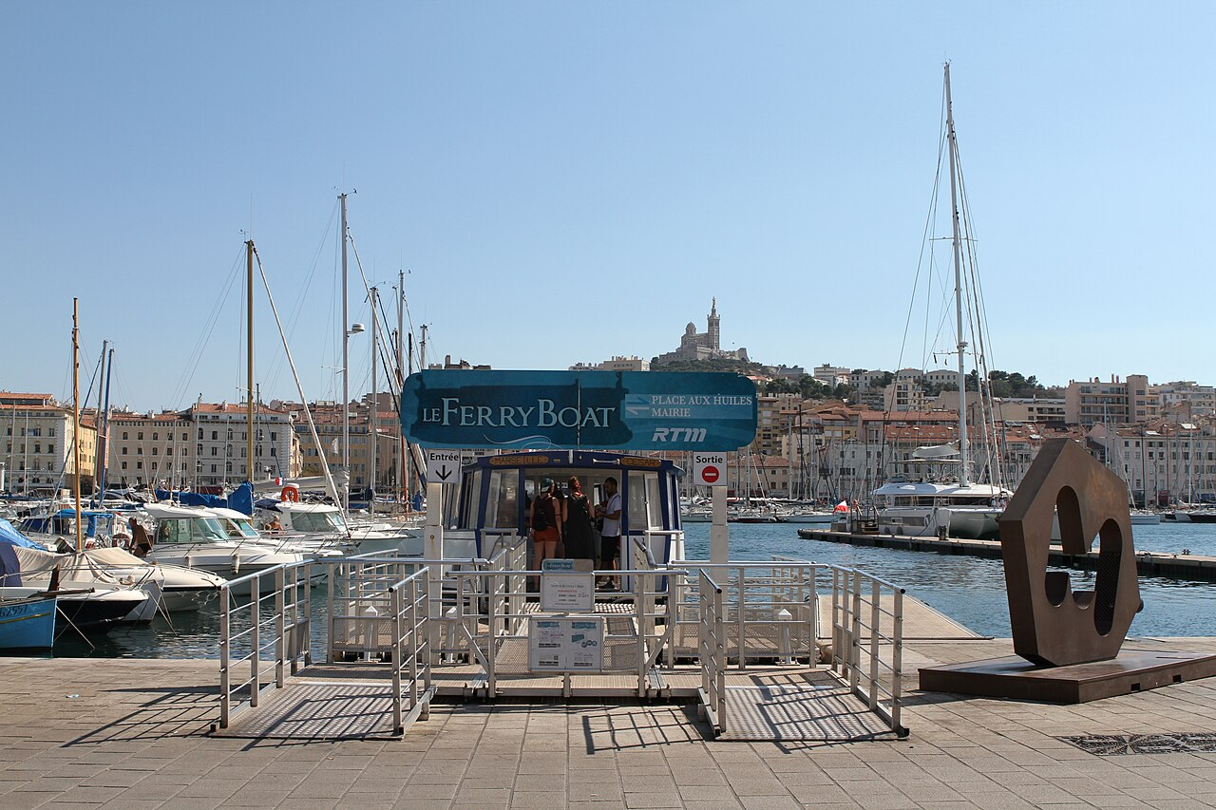
L'appontement pour le ferry, dans le Vieux-Port de Marseille (France)

Slide 26
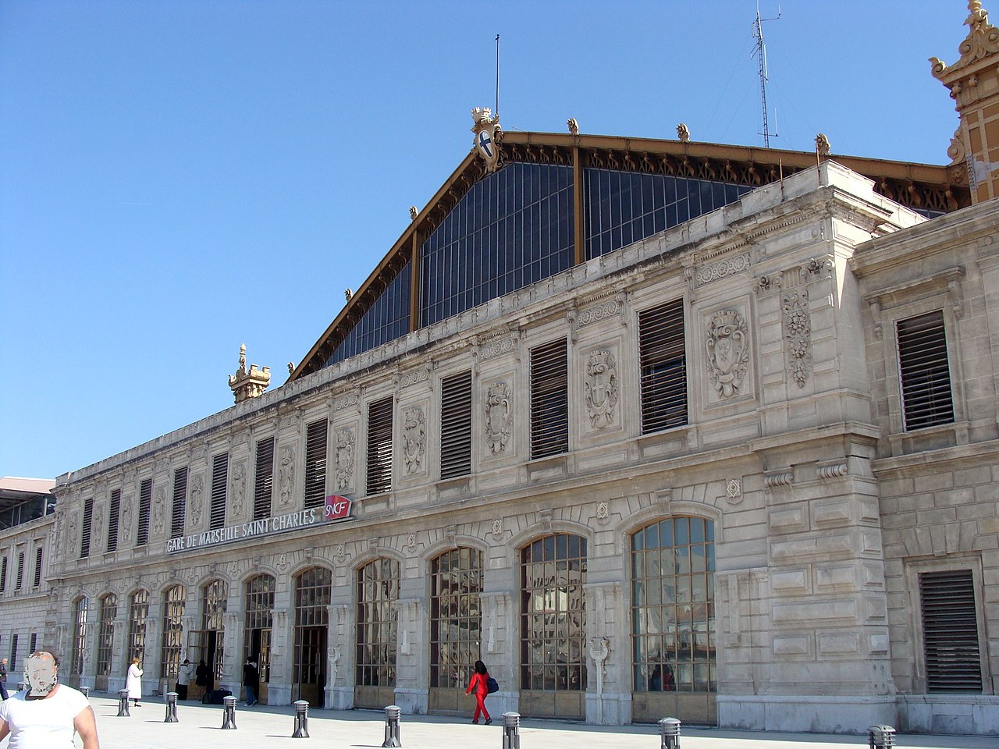
La façade de la gare de Marseille-Saint-Charles.

Slide 27
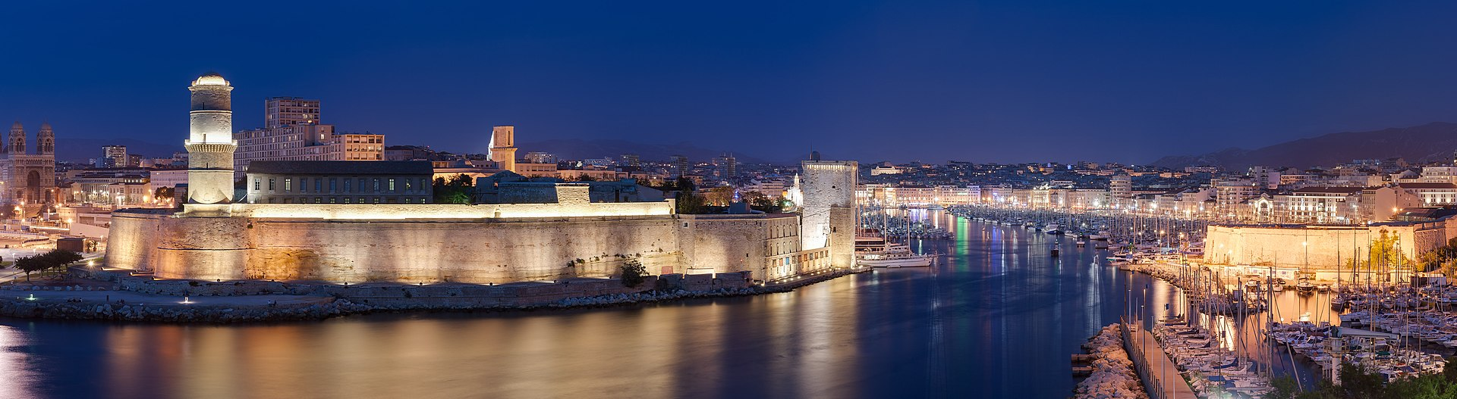
Le Vieux-Port, vu depuis le parc du Pharo.

Slide 28
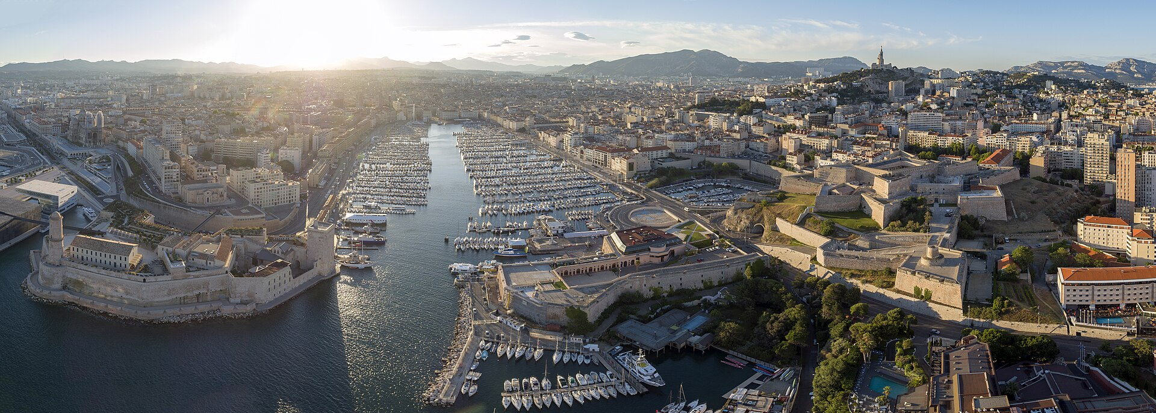
Vue panoramique du Vieux-Port.

Slide 29
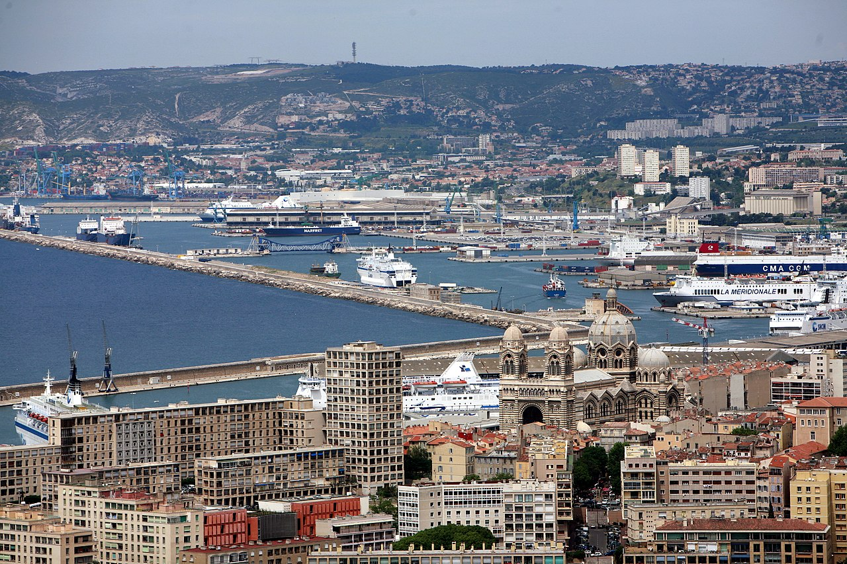
Le port industriel

Slide 30
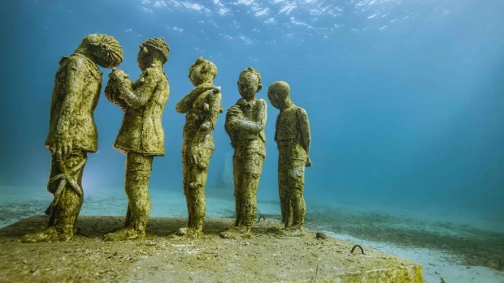
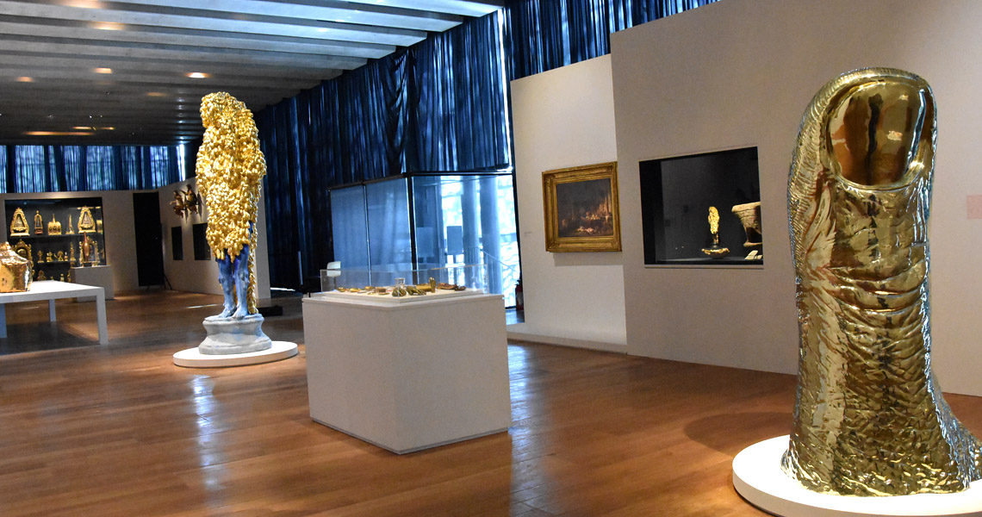
Lorient Vous A Psrésenté LaVille De Marseille
Une exposition en Or à découvrir au Mucem
Les « Néréides », sculptures d’Evelyne Galinski. -
Les Images Et Le Son Du Net
Daniel

